Slide 1
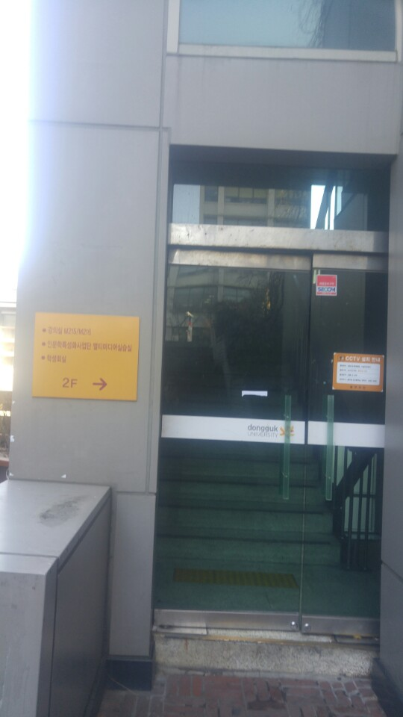
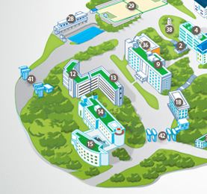
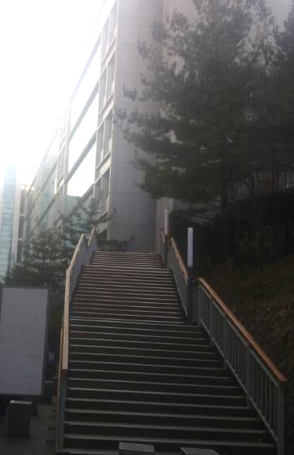
사회과학관
사회과학관(계단 끝-M215호)
학술관(평생교육원)
사회과학관(중간계단 이용)

